Slide 4
Какие цепи питания составлены с ошибкой:
1) волк – заяц – осина
2) тимофеевка – мышь – лиса
3) трава – зебра – лев
4) ель – клёст – белка

Slide 5
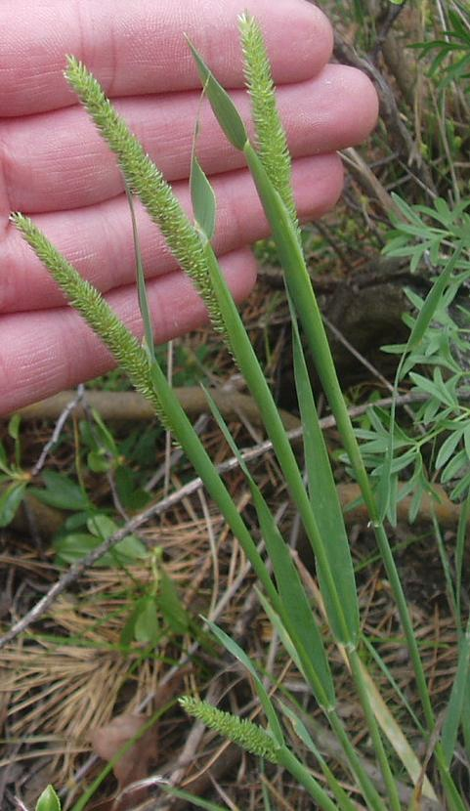

Slide 7
Тема урока «Великий круговорот жизни»
Учебная задача:
узнать, как работает великий круговорот жизни;
как называются звенья круговорота веществ на Земле

Slide 9
Открытие новых знаний
Цепи питания
Круговорот
растения
травоядные,
всеядные
насекомоядные,
всеядные
хищники

Slide 10
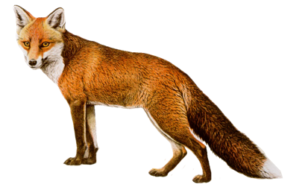
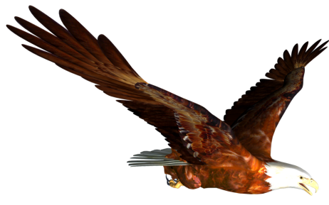
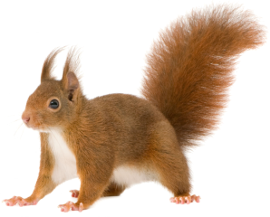

Slide 12
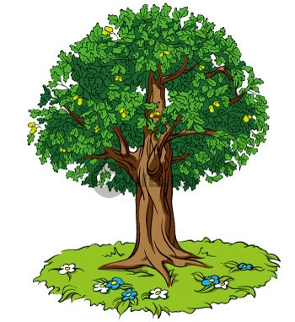
«О тех, кто всех кормит»
Углекислый
газ
Сахар
Крахмал
Вода
+ растворённые
соли
Название звена | Кто выполняет работу | Какую работу выполняют
Организмы производители «кормильцы» | растения | Производят питательные вещества, превращают неорганические вещества в органические.

Slide 14
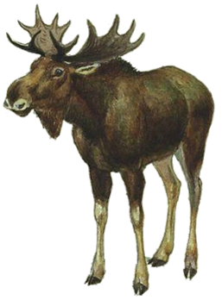
«О тех, кто всех поедает»
Органические
вещества
Название звена | Кто выполняет работу | Какую работу выполняют
Организмы потребители «едоки» | животные | Потребляют питательные (органические) вещества, поедают других животных.

Slide 16
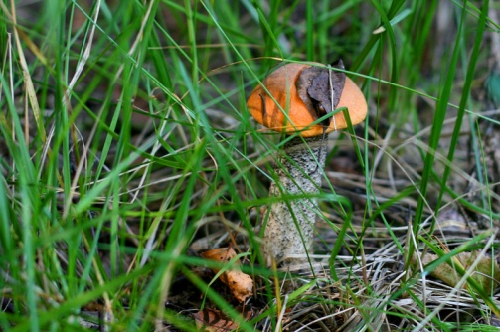
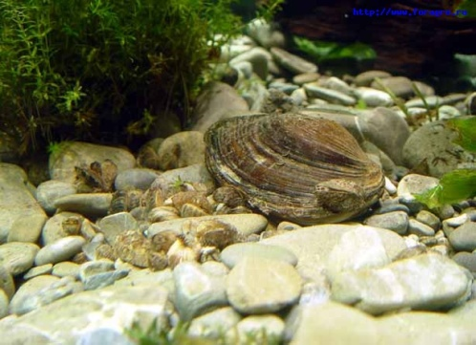
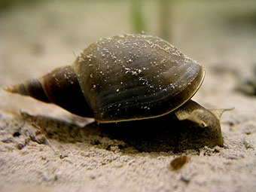
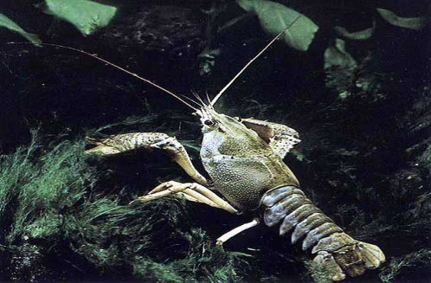
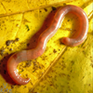
«О тех, кто все убирает»
Название звена | Кто выполняет работу | Какую работу выполняют
Организмы разрушители «мусорщики» | Бактерии, грибы, некоторые животные | Разрушают мертвые остатки растений и животных. Благодаря им эти остатки перегнивают, а затем перегной разлагается и образует необходимые растениям соли.

Slide 18
Открытие новых знаний
Человек - созидатель

Slide 20
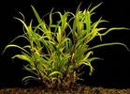
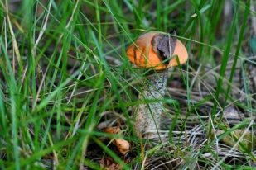
потребители
Органические
вещества
Органические
вещества
производители
разрушители
Неорганические
Вещества в почве

Slide 21
Углекислый
газ
потребители
Органические
вещества
Органические
вещества
разрушители
производители
Неорганические
вещества
Неорганические
вещества
Запас
питательных
веществ в почве
Вода
+ растворённые
соли

